Slide 1
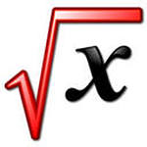
Квадратний корінь.
Арифметичний квадратний корінь
8 клас

Slide 2
Виконання усних вправ
1. Графіком якої з наведених функцій є парабола з вершиною в точці (0;0)?
А | Б | В | Г
2. Функцію задано формулою y=x². Знайдіть
значення y, якщо
А | Б | В | Г

Slide 3
3. Яке твердження є неправильним?
А | Б | В | Г
Областю визначення функції y=x² є всі числа | Графіком функції y=x² є парабола | Точка (−1;1) належить графіку функції y=x² | Функція y=x² може набувати від’ємних значень
4. Піднесіть до другого степеня числа:

Slide 4
Назвати число, квадрат якого дорівнює
25 ; 36 ; ; 9 ; 121 ; 0 ; -9 .
Які числа задовольняють рівняння :

Slide 5
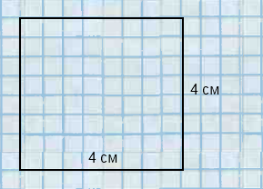

Slide 6


S = 25
a - ?

Slide 7
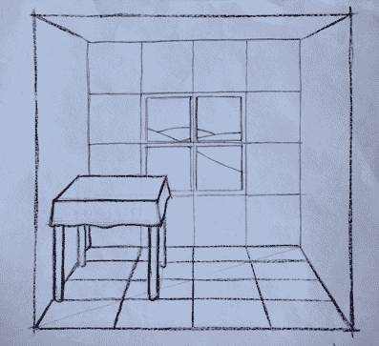
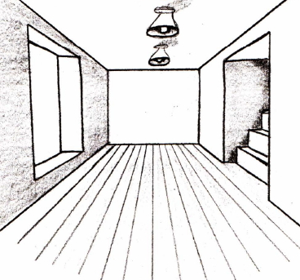

Slide 8

КВАДРАТНИЙ КОРІНЬ.
АРИФМЕТИЧНИЙ КВАДРАТНИЙ КОРІНЬ

Slide 9
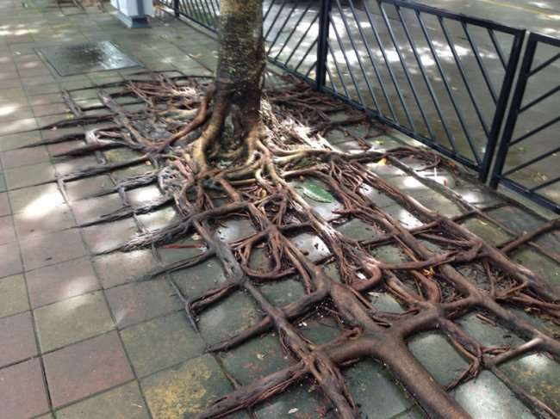

Slide 10
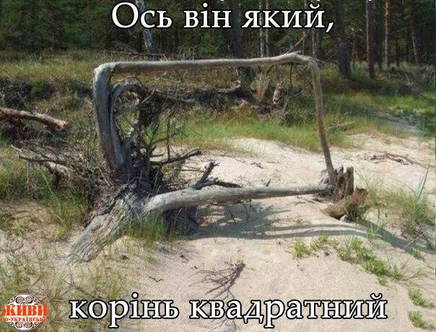

Slide 11
Математичні цікавинки:
З давніх давен поряд із відшуканням площі квадрата за
відомою довжиною його сторони доводилося розв’язувати
обернену задачу: “ Якою повинна бути сторона квадрата,
щоб його площа дорівнювала а ?”
Таку задачу вміли розв’язувати ще 4 тисячі років тому
вавилонські вчені. Вони склали таблицю квадратів багатьох
натуральних чисел і, користуючись нею, знаходили
квадратні корені з чисел, які були в таблиці.

Slide 12
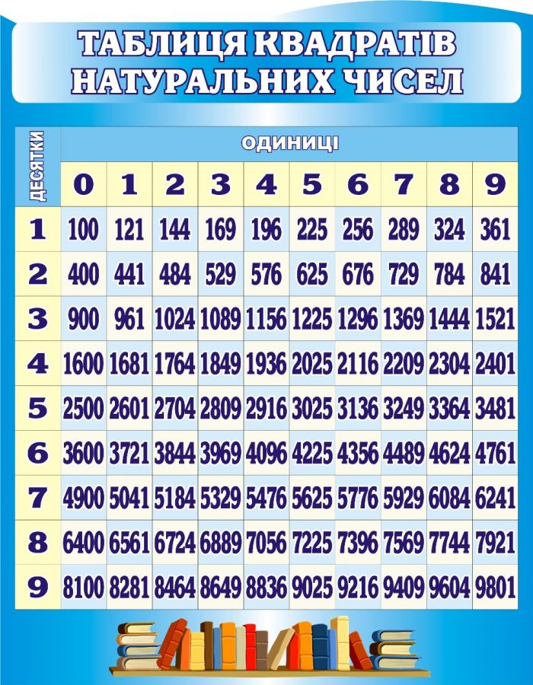

Slide 13
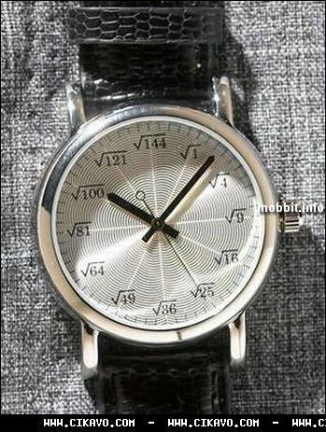
Цікавий
годинник
з цифрами
на циферблаті
у вигляді
квадратних
коренів

Slide 14

Квадратні корені
Квадратним коренем з числа а називають число, квадрат якого дорівнює а.
Наприклад :
Квадратними коренями числа 49 є 7 і -7 , оскільки
= 49 і = 49.
Квадратний корінь з від’ємного числа не існує!

Slide 15
Арифметичний квадратний корінь
Арифметичним квадратним коренем з числа а
називають невід’ємне число, квадрат якого
дорівнює а. ≥ 0 і = а
- знак арифметичного квадратного кореня
або радикал (від латинського слова radix - корінь)
а - підкореневий вираз
Підкореневий вираз може набувати тільки невід’ємних значень

Slide 16
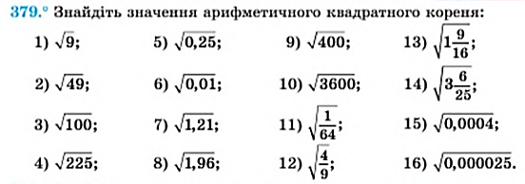
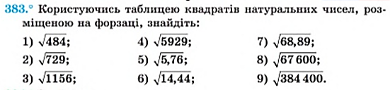

Slide 17
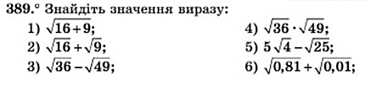
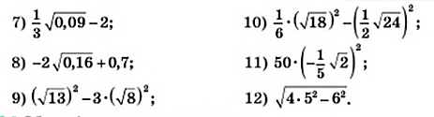

Slide 18

ДОМАШНЄ ЗАВДАННЯ
ПАРАГРАФ 12 (ОПРАЦЮВАТИ
СТОРІНКИ 88-93);
№380; №384; №390(1-4)
Додатково: розгадати кроснамбер.

Slide 19
